Slide 1

PRESENTACIÓN

Slide 2
Qué es ?
Es una iniciativa liderada por un equipo de académicos, profesionales y emprendedores que promueven espacios de reflexión y debate desde las experiencias de la diáspora colombiana para construir la Colombia Por venir.
Misión
En Colombia Por venir tendemos puentes para que la diáspora colombiana aporte sus experiencias a un dialogo de saberes plural, incluyente e interdisciplinario. Estamos comprometidos con la generación de espacios de reflexión y debate, que favorezcan el desarrollo de acciones conjuntas para construir una nueva sociedad tras la firma de los acuerdos de paz de la Habana.
Visión
Para 2025 Colombia Por venir será reconocida como una iniciativa solida de visibilzación del trabajo de la diáspora colombiana. La experiencia de la diáspora colombiana podrá ser capitalizada para influir positivamente en los procesos de toma de decisiones en los ámbitos de educación, participación ciudadana, medioambiente, seguridad humana y gobernabilidad.
Colombia Por venir le apuesta así a una Colombia socialmente más equitativa, fundada en el desarrollo de la virtud ciudadana, teniendo la educación como vector de movilidad social; una Colombia incluyente y respetuosa de sus diversidades, comprometida el desarrollo de una economía sostenible.

Slide 3
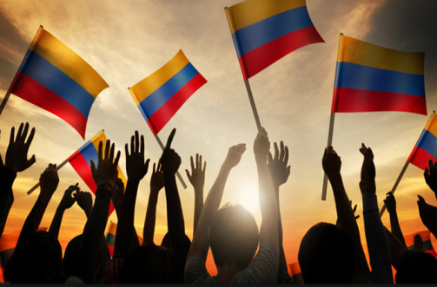
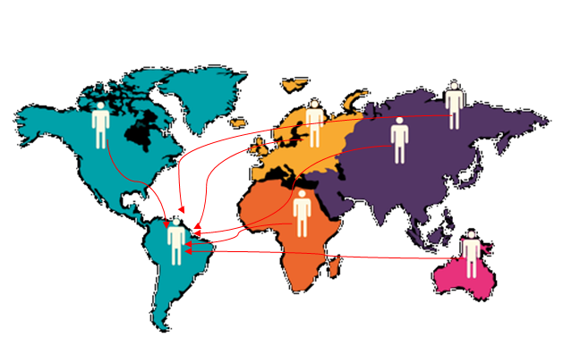

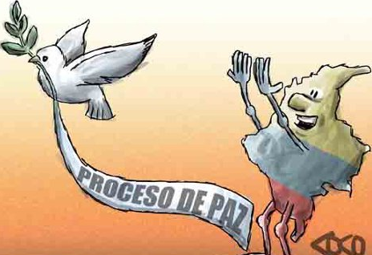
ANTECEDENTES
Notes:
Tras el histórico acuerdo de paz ratificados en noviembre de 2017 y la atribución del premio nobel de Paz al presidente de la república de Colombia, Juan Manuel Santos queda claro que Colombia es un país que camina hacia una transformación profunda de su vida política y social.
No cabe duda que desde las diversas y variadas acciones cotidianas lo(a)s colombiano(a)s presentes en el territorio nacional trabajan por contribuir a esta re-fundación estructural del país. Como lo atesta la emergencia de las experiencias de movilizaciones ciudadanas, académicas, políticas y juveniles que defienden un país nuevo. Un país que le apuesta al dialogo desde el respeto de la(s) diferencia(s). Así mismo, también desde la distancia somos muchos lo(a)s colombiano(a) de la diáspora quienes participamos en pensar y abonar a esta “Colombia Por venir”.

Slide 4
DIASPORA
US$4.850
millones en remesas del exterior
(equivale a + del 1,6% del PIB )
Según la Organización Internacional para las Migraciones (OIM), a comienzos de este siglo había cerca de 2,1 millones de nacionales que vivían en el exterior.
Para 2016, el número ya alcanzaba los 4,7 millones.
1
de cada
10
Según el informe de Balanza de Pagos, a septiembre del año pasado, emitido por el Banco de la República, las remesas de colombianos en el exterior alcanzaron los US$3.400 millones.
de la población
colombiana
colombianos vive
en el exterior (OIM)
10%
Las remesas no solo impulsan el comercio, también se están convirtiendo en motor para otros sectores como construcción y turismo. Muchos colombianos en el exterior envían remesas para compra de vivienda y locales.
A Risaralda, Antioquia, Cundinamarca y Valle del Cauca llega
75%
del total de remesas del país, según las cifras del Banco de la República. Serán estas zonas las que sientan el impacto positivo de esta tendencia.
Notes:
Fuente: http://www.dinero.com/edicion-impresa/pais/articulo/remesas-de-colombia-alcanzan-los-us4700-millones/218797
Los destinos más populares para esos 4,7 millones de colombianos son Estados Unidos y España, a donde van el 34,6% y el 23.1% respectivamente. Para el 2012, Venezuela y Ecuador también eran opciones atractivas, seguidas por Canadá (con un 2%), México, Panamá y Australia, donde se han constituido “pequeñas Colombias” de manera orgánica, llevando las costumbres y tradiciones colombianas a otras latitudes (https://viventa.co/colombianos-en-el-exterior-quienes-somos-cuantos-somos-y-en-donde-vivimos/)

Slide 5
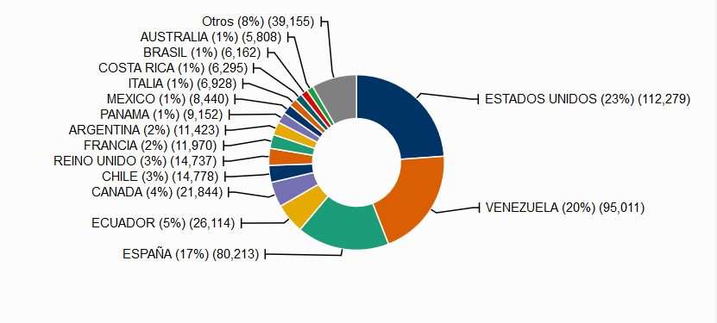
65 % DE COLOMBIANOS EN EL EXTRANJERO
Notes:
http://www.cancilleria.gov.co/newsroom/news/sabia-65-ciento-colombianos-registrados-exterior-residen-solo-tres-paises-venezuela

Slide 6
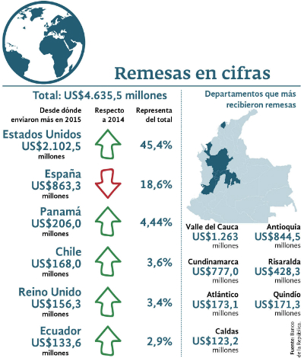
REMESAS EN CIFRAS*
Construcción de Paz
Desarrollo(s)
interculturalidad
*Las remesas que entre 2014 y 2015, Banco de la Republica
Notes:
http://www.elmundo.com/portal/noticias/economia/aumento_de_remesas_refleja_prosperidad_en_el_exterior.php#.WfEOg4hx02w

Slide 7
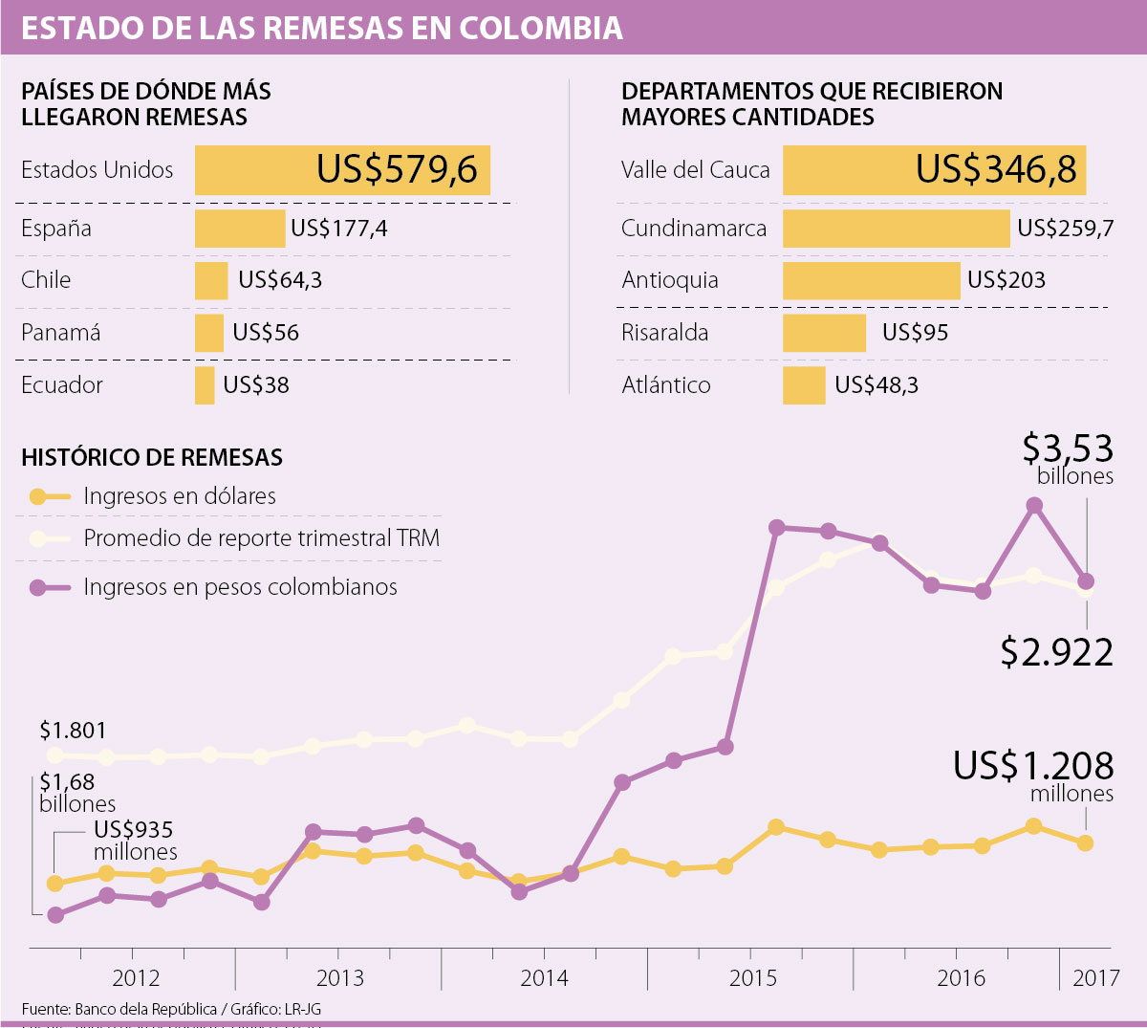
REMESAS EN CIFRAS*
Construcción de Paz
Desarrollo(s)
interculturalidad
* US$ 6.000 millones este año 2018, , Banco de la Republica
Notes:
Fuente: https://www.larepublica.co/finanzas/en-un-ano-el-valor-de-las-remesas-cayo-65-al-convertirlas-a-pesos-2526058

Slide 8
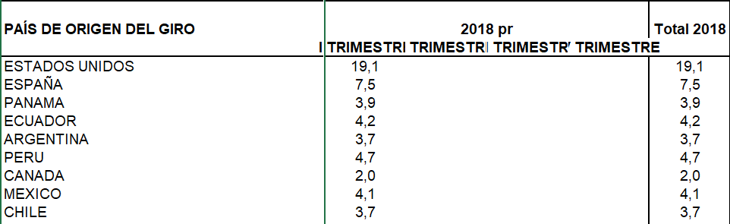
REMESAS EN CIFRAS*
* US$ 6.000 millones este año 2018, , Banco de la Republica

Slide 9

AL ORIGEN
EDUCACIÓN, CIENCIAS SOCIALES Y HUMANAS (ESCH)
GRECOL
GRECOL es un un centro de pensamiento para investigadores, profesores y profesionales latinoamericanos y franceses que les permite compartir trabajos de investigación con la comunidad académica y profesional de Francia. Actuamos en pro de la cooperación interuniversitaria en Francia con Latinoamérica .
GRECOL es más ampliamente una red de reflexión e intercambio entre investigadores experimentados, jóvenes investigadores, profesores, estudiantes y profesionales de diferentes disciplinas e instituciones.
Es un equipo de investigadores comprometidos con el abordaje científico de las problemáticas educativas de la región Caribe en sus múltiples dimensiones y contextos desde una perspectiva plural, global, humanista inter – transdisciplinar e interinstitucional para generar conocimientos y tecnologías creativas e innovadoras que permitan contribuir con su tratamiento y/o soluciones e incidir en la toma de decisiones en nuestro ámbito de desempeño científico.

Slide 10
TALLERES DE PENSAMIENTO COLOMBIA POR VENIR un espacio de reflexión-acción para repensar Colombia.
Encuentros anuales itinerantes con una temática especifica.
Invitados especiales:
Investigadores, intelectuales, artistas, profesionales de la Diáspora colombiana presente en distintos países del mundo.
Modalidades de actividades:
- Talleres orientado a los pares (MasterClass)
y/o abiertos a la ciudadanía
-Talleres abiertos en colaboración con los medios de comunicación universitarios, públicos y privados (en formato TED, entrevistas,..)
-Talles abiertos entre invitados y empresarios…
Notes:
Los talleres del pensamiento “Colombia Por Venir.” es un espacio de reflexión-acción para repensar Colombia.
El presente y futuro de Colombia es hoy un tema de interés en los grandes espacios internacionales (Unión Europea, Banco Mundial, FMI, Unesco). La salida del conflicto interno armado, refuerza su condición de país emergente y le posiciona como un Estado-nación con potenciales socio-culturales y económicos que despiertan el interés.
Durante generaciones de colombianos nos hemos pensado como país que sobrevive a la guerra. Ahora estamos viviendo un momento histórico en el cual debemos aprender a pensarnos con mayor tesón y entusiasmo como gestores de la nueva sociedad. Hacer de nuestras ciudades, departamentos y regiones un laboratorio de producción de geo-conocimiento y geo-saberes que abonen a la sociedad colombiana que se construye y se re-descubre. En este sentido, la “Colombia Por venir” se hará con la convergencia de los esfuerzos y saberes compartidos desde la ciudadanía, desde las universidades (educación-acción), con las empresas, o no se hará.
Objetivo:
El objetivo mayor de esta iniciativa consiste en reunir un número de jóvenes intelectuales y profesionales colombianos de la diáspora que vendrían a Colombia para participar del necesario diálogo que implica la tarea de re-fundar nuestras instituciones políticas, culturales, sociales. Con miras a instalar a Colombia en este siglo XXI, pensar el país y su conexión con el mundo. Colombia es un Estado que mira su pasado para pensar su presente, pero con la mirada abierta al futuro.
Cada año, los talleres tendrán una temática específica. Para esta primera edición “Colombia Por venir” tratará el tema de "Educación y pedagogías críticas".
Modalidades de actividades:
Talleres abiertos a la ciudadanía
Talleres abiertos a los medios de comunicación
Talles abiertos entre invitados y empresarios

Slide 11



¿QUÉ REPRESENTAN LOS TALLERES DE PENSAMIENTO COLOMBIA POR VENIR?
Generar alianzas y nuevas estrategias de producción de conocimientos para el futuro de Colombia.
Para la
Vinculaciones de investigadores y profesionales a redes internacionales.
Oportunidades de articularse a redes de conocimiento.

Slide 12


¿QUÉ REPRESENTAN LOS TALLERES DE PENSAMIENTO COLOMBIA POR VENIR?
Desde
en colaboración con
Generar dinámicas de dialogo entre colombianos en el territorio nacional y de la diáspora
Producir proyectos de cooperación científica, educativa…
Pensar nuevas estrategias de desarrollo (interculturales, genero, sectoriales…)
Actuar en el marco de una sinergia entre instituciones colombianas y en el extranjero

Slide 13
VISIÓN TALLERES DE PENSAMIENTO COLOMBIA POR VENIR*
2017
Educación de la pedagogía Critica.
Lanzamiento (noviembre)
Universidad Simón Bolívar
2019
Participación ciudadana y dialogo entre diferentes sectores (promoción de cultura, tolerancia, respeto, convivencia) pagina 7 de 310 Acuerdo final
2020
Participación Política y Gobernabilidad
(Seguridad para el ejercicio de la política) pagina 36 de 310 Acuerdo final
2022
Salud comunitaria
2021
Sostenibilidad ambiental (ciudades del futuro, derechos emergentes..)
2018
Movilidad social (educación, innovación, genero, emprendimiento, democracia)
País invitado : Chile
* Los temas pueden estar sujetos a modificaciones y/o reajustes si necesario

Slide 14
¡GRACIAS!
Contacto : colombiaporvenir@gmail.com
Angélica Montes Montoya
Co-fundadora (Directora del GRECOL)
angelica.angmon11@gmail.com
Patricia Martínez Barrios
Co-fundadora (Directora Grupo de Investigación Educación, Ciencias Sociales y Humanas, Universidad Simón Bolívar)
pmartinezbarrios@gmail.com

